Slide 1
Conditional statements

Slide 2
Những câu lệnh cơ bản
Cơ bản
Toán tử cơ bản
Kiểu dữ liệu
Hằng số
Điều kiện và câu lệnh rẽ nhánh

Slide 3
1. Cách khai báo biến
Biến trong PHP có tiền tố là $. Ví dụ như $a; $b; $_c;
Mỗi phương thức đều bắt đầu { và đóng bằng dấu }
if($a > 5) {
... Code goes here
}
Không cần khai báo kiểu dữ liệu trong PHP
Các câu lệnh trong PHP đều kết thúc bằng dấu “;”
Notes:
Sau if() {} và else{} KHÔNG BAO H CÓ DẤU CHẤM PHẢY “;”

Slide 4
Chú thích (Comment)
Sử dụng dấu // hoặc # để giải thích cho mỗi câu ghi chú. Chú thích này sẽ được bỏ qua
// Đây là phần bắt đầu kết nối Cơ sở dữ liệu
# Đây cũng là comment
/*
* Đây là comment nhiều dòng
* Dòng 2
* Dòng 3
*/
Sử dụng /*…*/ cho mỗi đoạn ghi chú
Notes:
Nếu các bạn dung Sublime hoặc một số IDE khác như Netbeans, PHPStorm, các bạn có thể chú thích nhanh bằng cách bôi đen phần cần comment rồi ấn CTRL + “/” (xược)

Slide 5
Quy tắc đặt tên
Với biến: ở dưới dạng chữ thường (camelCase), cho phép sử dụng dấu “_”: $another_var = 49;$myVar = 6
Với hàm (functions): ở dưới dạng chữ cái đầu viết thường, chữ cái đầu của từ thứ 2 viết hoa
Với hằng số: chữ HOA toàn bộ từ, phân tách bằng “_” nếu có từ 2 từ trở lên
define(“PI”,3.14) ;
define(“ITEM_PER_PAGE”,5);
function test(){ } | function testSomethingDone(){ }

Slide 6
Quy tắc đặt tên
Tên lớp (class): viết hoa chữ cái đầu tiên, tất cả các chữ còn lại viết thường, nếu bao gồm nhiều từ thì tên bắt đầu của từng từ viết hoa.
Để in giá trị ra màn hình, chúng ta dùng echo $tenbien hoặc
echo giatri;
echo $a; // in ra 6
echo 6; // in ra 6
Class Log { } | Class HtmlUpload { } | Class HandleMultifilesUpload { }

Slide 7
Chuẩn quy tắc đặt tên
Tham khảo: https://www.php-fig.org/psr/psr-12/

Slide 8
2. Toán tử cơ bản
Toán tử gán
$var = 5;
➔ Gán giá trị “5” vào biến var.

Slide 9
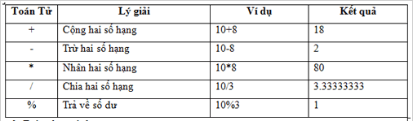
Toán tử số học
Các toán tử cộng trừ nhân chia giống như Javascript

Slide 10
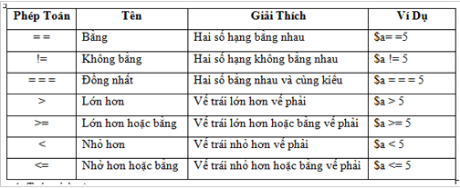
Toán tử so sánh
Các toán tử so sánh cũng giống như Javascript cơ bản
Notes:
Dấu “=“ và dấu “==“ và dấu “===“ có khác gì nhau không
. Dấu “=“ dùng để gán giá trị, không trả về cái gì (void)
. Dấu “==“ dùng để kiểm tra giá trị 2 bên, trả về ĐÚNG / SAI. Thường dùng trong biểu thức logic
. Dấu “===“ dùng để kiểm tra giá trị và cùng kiểu, trả về ĐÚNG / SAI. Thường dùng trong biểu thức logic

Slide 11
Toán tử logic
$a = 100;
$b = 200; $tong = $a+$b;
Toán tử | Giải thích ý nghĩa | Ví dụ | Kết quả
&& | AND: Trả về TRUE nếu các toán hạng đều TRUE, FALSE khi 1 trong các toán hạng FALSE | ($a<$b) && ($tong>200) ($a>$b) && ($tong>200) | TRUE FALSE
|| | OR: Trả về TRUE nếu 1 trong các toán hạng là TRUE, trả về FALSE nếu các toán hạng đều sai | ($a<$b) || ($tong<200) ($a>$b) || ($tong<200) | TRUE FALSE
! | NOT: Trả về giá trị ngược | !($tong<200) | TRUE
Notes:
Các bạn có thể suy nghĩ theo sơ đồ mà mình vẽ hôm qua

Slide 12
Toán tử kết hợp
$a = 2
$helloWorld = “HW”;
Toán tử | Giải thích ý nghĩa | Ví dụ | Kết quả
++ | Tăng giá trị lên 1 | $b = $a++; | $b = 3;
-- | Giảm giá trị xuống 1 | $b = $a--; | $b = 1;
+= | Tăng giá trị lên với 1 số bất kì | $a+=5; Tương đương $a = $a+5; | $a = 7;
-= | Giảm giá trị xuống với 1 số bất kì | $a-=5; Tương đương $a = $a-5; | $a = -3;
*= | Nhân giá trị lên với 1 số bất kì | $a *=5; Tương đương $a = $a*5; | $a = 10;
/= | Chia giá trị cho với 1 số bất kì | $a /=5; Tương đương $a = $a/5 | $a = 0.4;
.= | Nối string với một chuỗi bất kì | $helloWorld.= “ camnh” | $helloWorld= “HW camnh”

Slide 13
3. Kiểu dữ liệu
Kiểu dữ liệu | Mô tả
Boolean | TRUE/FALSE. Các giá trị 0, ‘ ‘ và NULL sẽ nhận giá trị False và ngược lại
Integer | Giá trị số nguyên, nằm trong khoảng (-2,147,483,648 và 2,147,483,647)
Float | Số thập phân
String | Chuỗi, có thể sử dụng ngoặc đơn (‘ ‘) hoặc ngoặc kép (“ ”) để biểu thị
Object | Kiểu đối tượng
Array | Mảng, dùng để lưu nhiều giá trị trong 1 biến
NULL | Nếu khai báo biến không có giá trị, nó sẽ gán biến là NULL, ví dụ $a; Tương đương $a = NULL;

Slide 14
Cách khai báo kiểu dữ liệu
Kiểu dữ liệu | Cách khai báo | Ví dụ cách khai báo
Boolean | $tenbien = giatri; | $a = TRUE;
Integer | $tenbien = giatri; | $a = 6;
Float | $tenbien = giatri; | $a = 4.5;
String | $tenbien = giatri; | $a = “HelloWorld”;
Object | $tenbien = new Class(); | $a = new Student();
Array | $tenbien = []; $tenbien[$chimuc] | $cars = ["Volvo", "BMW", "Toyota”]; echo $cars[0] //Volvo
Notes:
Chỉ mục luôn chạy từ số 0

Slide 15
3. Hằng số
Hằng là giá trị không thay đổi kể từ sau khi khai báo, khai báo hằng số như sau
define(“tenbien”, giatri)
Ví dụ
define(“ITEM_PER_PAGE”,6);
Để in giá trị hằng số, chúng ta dùng echo. Ví dụ
echo ITEM_PER_PAGE // in ra 6.
Chú ý không có dấu “$” ở trước tên hằng

Slide 16
4. Câu lệnh rẽ nhánh
Trong PHP có 2 dạng rẽ nhánh: rẽ 1 nhánh (if), hai nhánh (if-else) và rẽ nhiều nhánh (if … elseif … elseif ... else) .
Lệnh rẽ nhánh cho phép thực thi một đoạn mã khi mà điều kiện chỉ định là đúng.
1 nhánh | 2 nhánh | Nhiều nhánh
if(dieukien) { ... } | if(dieukien){ ... } else{ ... } | if(dieukien1) { ... } else if(dieukien2) { ... } else { ... }
Notes:
Nếu sử dụng if-else, khi gặp 1 điều kiện đúng, tất cả các điều kiện còn lại sẽ chấm dứt, không được thực thi

Slide 17
Ví dụ
$a = 5;
if ($a == 5) {
echo “Bạn so sánh đúng rồi”;
}
else {
echo “Bạn so sánh sai rồi”;
}
Notes:
Chú ý, sử dụng == hoặc === trong if()

Slide 18
Viết tắt (ternary)
Biểu thức so sánh ? Điều kiện đúng : Điều kiện sai;
Không có if ở đầu
echo $a == 5 ? “Bạn đúng rồi” : “bạn sai rồi”;

Slide 19
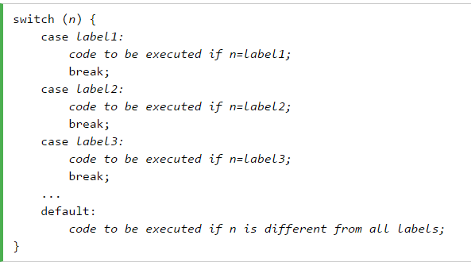
Switch..case
Cú pháp
Trong đó
n: Thường là biến để so sánh
Label1…labelN: Giá trị để so sánh với n, nếu n = labelN thì code trong case labelN sẽ được thực thi, sử dụng break để ngăn không cho code chạy từ case này sang case khác.
Default: Trong trường hợp các case trên đều sai, code trong phần default sẽ được thực thi.

Slide 20
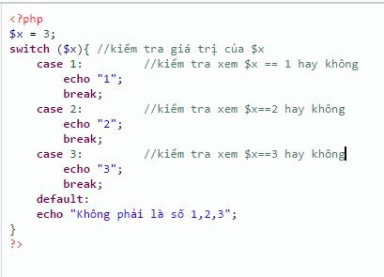
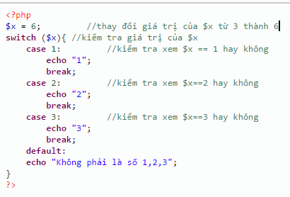
Ví dụ
In ra 3
In ra “Không phải là số 1,2,3”

Slide 21
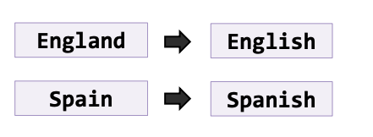
🔨 Activity :Chuyển ngôn ngữ
Viết một chương trình sử dụng if else tiếp nhận đầu vào của người dùng là tên đất nước, yêu cầu in ra ngôn ngữ của đất nước đó cho rằng

Slide 22
🔨 Activity: Năm nhuận
Viết chương trình kiểm tra năm nhập vào có phải là năm nhuận hay không.
Năm nhuận là năm thỏa mãn: Chia hết cho 4 và không chia hết cho 100 HOẶC chia hết cho 400.

